Slide 1
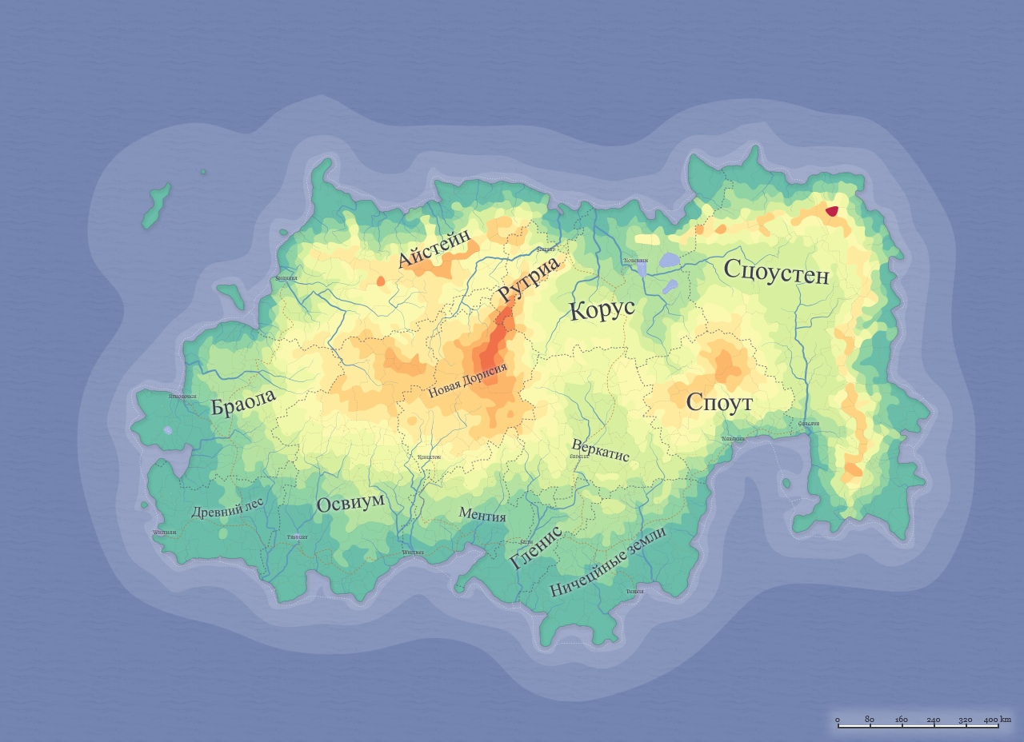
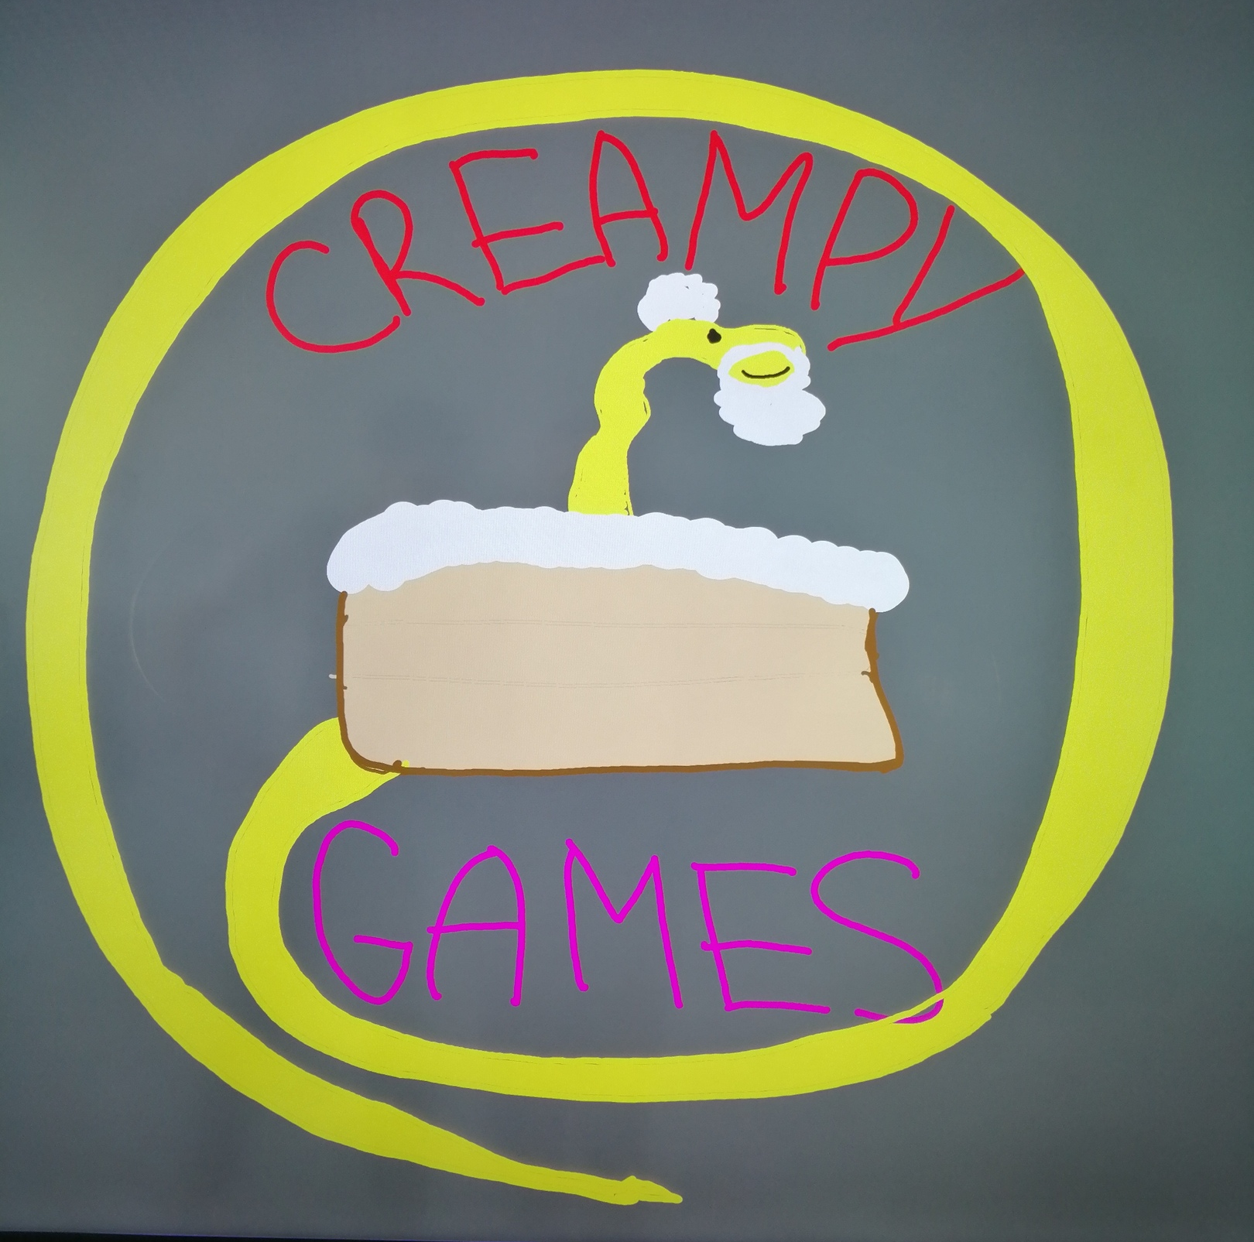
Игра на PyGame
Создатели:
Мелентьев Леонид
Винидиктов Егор
Соломахин Иван
Команда CreamPyGames

Slide 2
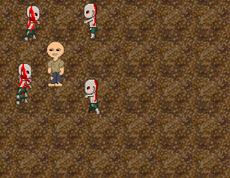
Введение
Игра от нашей студии CreamPyGames придумана с нуля, для развлечения и возможной помощи другим начинающим разработчикам игр.

Slide 3

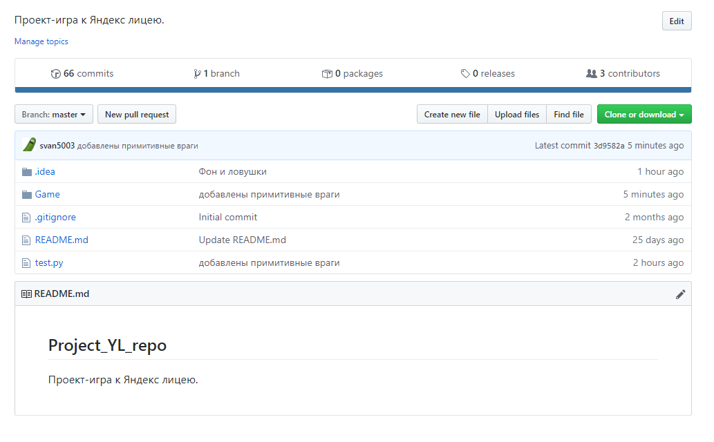
Кульминация
Самое главное в разработке сложных проектов это слаженная команда, чтобы вести быструю разработку. Для удалённой разработки мы использовали Github репозиторий. Все файлы разработки находятся в открытом доступе.
Конечно, для игры на python были использованы модули pygame, музыка с открытых источников и картинки, некоторые из которых рисовались нашей командой.

Slide 4

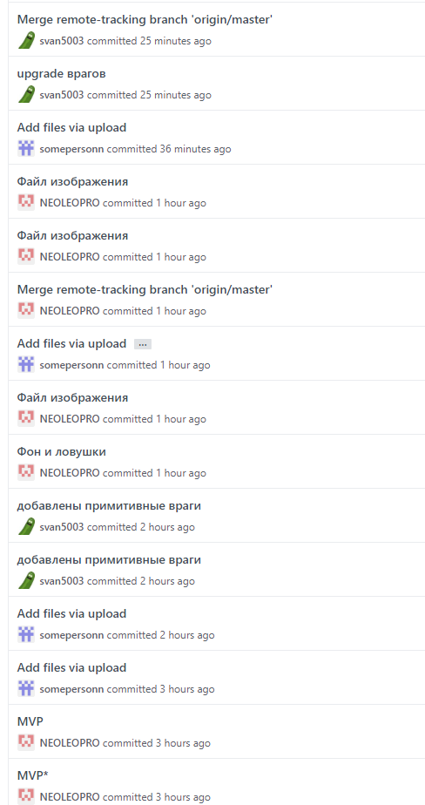
Кризис
Самое важное, что мы извлекли из нашей работы это то, как важно хорошо распределять время и кооперироваться.
В отличии от того, что было задумано в начале, было реализовано в разы меньше.

Slide 5
Спасибо за внимание!

